Slide 1
図書委員古本市【続】道の駅あきた港 ポートタワーセリオンへ
2階キッズスペースに
絵本を寄贈してきました

Slide 2
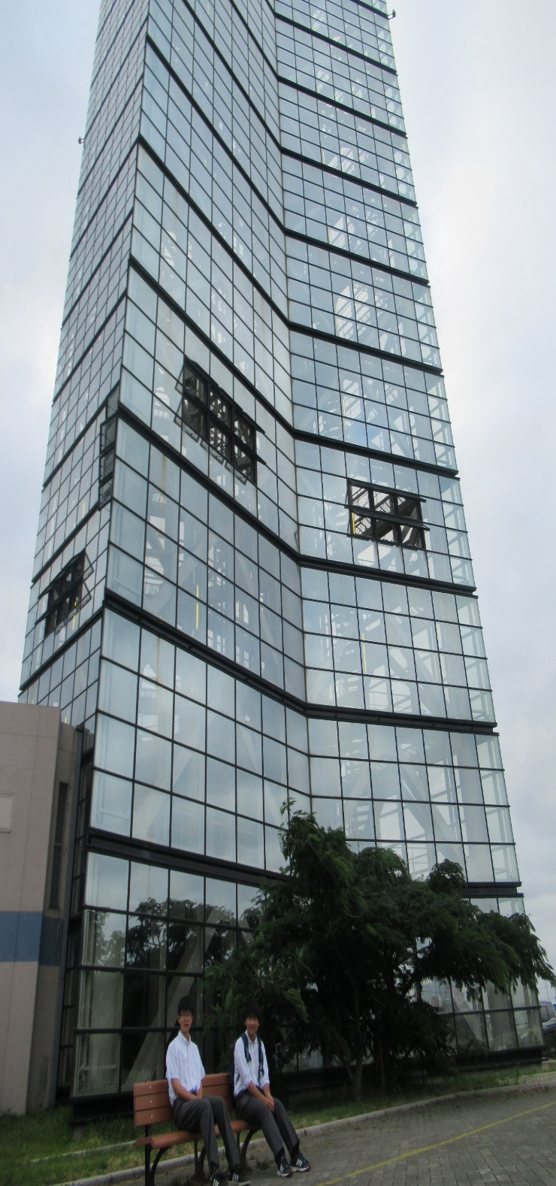
土崎のシンボル セリオンタワー
様々な商業施設や映画鑑賞スペース、レストランがある
夜はライトアップされ季節や行事を彩ります

Slide 3
中央祭図書館催しへのご来館ありがとうございました！！
中央祭古本市
沢山の本を提供いただきました

Slide 4
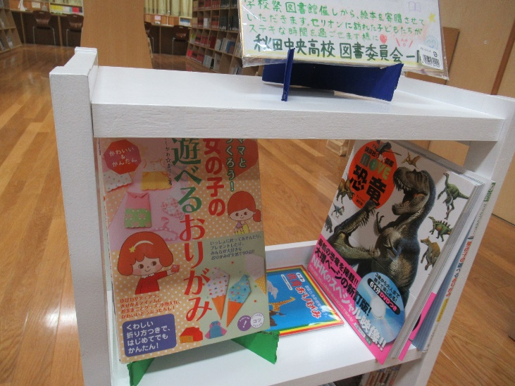
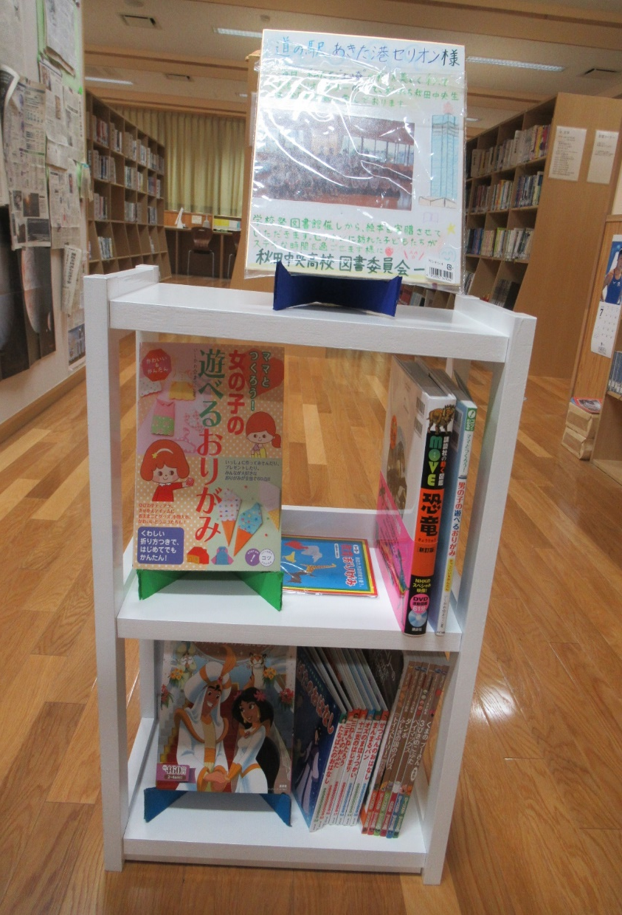
売上で絵本を購入 セリオンキッズスペースへ
書庫に在った棚をリフォーム

Slide 5
ブックスタンドも手作りしました
カウンター当番の日にペイント
ちびっこライクなイラストも

Slide 6
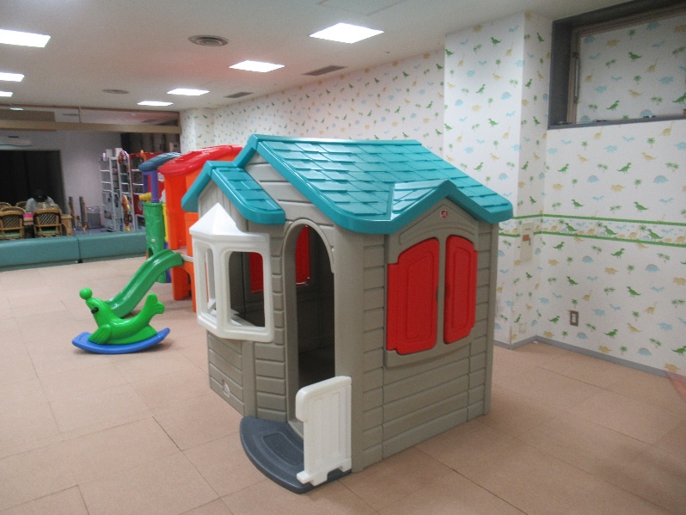
2階のキッズスペースでは沢山の子どもたちが遊んでいました。
棚に絵本を配架し、道の駅あきた港の職員の方にセリオンのことを教えていただきました。

Slide 7
★年間どのくらいの人が訪れますか？ A：昨年は１１８万人でした。 ★多くのイベントが催されていますが、高校生に知ってもらいたい催しはありますか？ A：7月27日～8月12日「行ける工場夜景展」を開催中です。秋田初上陸の工場夜景の写真展です！！秋田港に寄港するクルーズ船。とても大きくてディズニーシーにいるような感覚を味わえますのでぜひ。(船内には入れませんが外から見ることができます。) ★困っていることはありますか？ A：キッズスペースにもっと遊具があるといいな、と思っているので今回の絵本寄贈はとても嬉しかったです。 ★来館者の声で嬉しかったものを教えてください A：吉田投手の影響で県内外からたくさんのお客様が来てくれるようになり嬉しく思います。 「展望台からの秋田の景色に感動しました」という声が多く、秋田を少しでも知ってもらえたことが嬉しく思います。 ★セリオンタワーのライトアップのカラーは何パターンありますか？スカイツリーのように 『粋』『雅』などネーミングはありますか？ A：現在は13種程です。スカイツリーのようなネーミングはありませんが、イベントなどに合わせた名前はあります。【クリスマスライトアップ】【ブルーライトアップ】など。 ★秋田中央高校野球部が４５年振りに甲子園に出場します。ぜひ部員にメッセージをお願いします A：おめでとうございます！セリオンから近い学校ですので、とても嬉しく思います。セリオン１Fのモニターでも試合を映して、応援したいと思います！楽しんできてください(^^)/

